Slide 1

Теоретико-практичний семінар
“Психологічні аспекти навчання іноземної мови: подолання мовного бар'єру, мотивація учнів, створення сприятливого емоційного клімату на уроках”
З досвіду вчителів Карпилівського ліцею.

Slide 2

"Психологічні аспекти навчання іноземної мови: подолання мовного бар'єру, мотивація учнів, створення сприятливого емоційного клімату на уроках"
Доповідь вчителя Карпилівського ліцею Опанасевич Н. О.
Мотивація учнів
Які стратегії мотивувати учнів вивчати іноземну мову?

Slide 3

"Як зацікавити учнів: сучасні підходи до створення мотиваційного старту на уроках англійської мови"
З досвіду роботи Трохимчук С. П. та Григорчук А. П.
Як зацікавити учнів - сучасні підходи
1
Ігрові методи
2
Проектні завдання
Використання ігор мотивує учнів до активного навчання.
Проекти допомагають учням застосовувати свої знання на практиці.
3
Інтерактивні технології
Сучасні технології роблять навчання цікавішим і доступнішим.

Slide 4
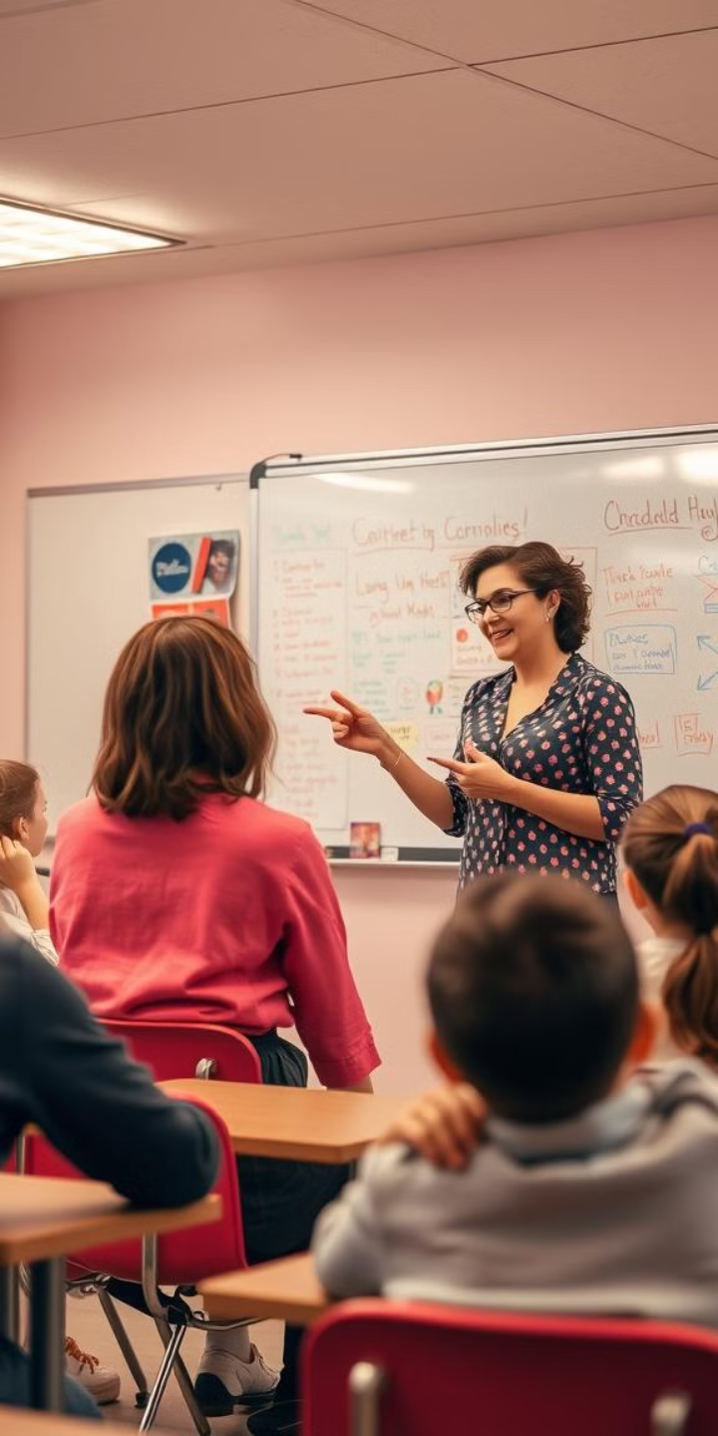



"Поєднання традиційних і сучасних методів навчання для успішного подолання мовного бар'єру на уроках і ноземної мови"
З досвіду роботи Шеремет Т. І. та Опанасюк І. Ю.
Традиційні методи
Граматика, лексика, переклад - основа навчання мови.
Сучасні методи
Ігрові методи, проектування, цифровий контент роблять навчання більш захопливим.
Синергія методів
Поєднання підходів дає кращі результати у навчанні.

Slide 5




Майстер-клас
"Англійська без меж: секрети створення позитивного клімату на уроках англійської мови"
Кушка Л. С.
Позитивне спілкування
Емоційна підтримка
Створення атмосфери дружби і взаємодопомоги.
Допомога учням подолати страх перед помилками.
Креативність
Використання нестандартних підходів до навчання.

Slide 6


Дякуємо за увагу

